Slide 1


Slide 2
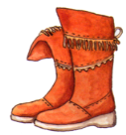

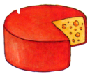
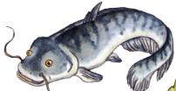


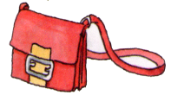
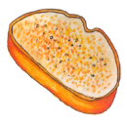

Назови картинки, названия которых начинаются на слог СА.
С
А

Slide 3
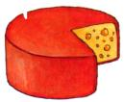

Назови картинки, названия которых начинаются на слог СО.
С
О

Slide 4
Назови картинки, названия которых начинаются на слог СУ.
С
У

Slide 5
Назови картинки, названия которых начинаются на слог СЫ.
С
Ы

Slide 6

Прочитай начало слова и подбери его конец.
ТАС
КОН
СТА
КАН
НОС

Slide 7
Прочитай начало слова и подбери его конец.
РОС
КОН
СКА
КАН
КАТЬ

Slide 8
Прочитай начало слова и подбери его конец.
СПА
СТА
КАПУ
СЛУ
СВО

Slide 9
Прочитай начало слова и подбери его конец.
СТОН
РУСТ
АВ
ГУСТ
СВОН

Slide 10

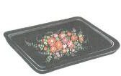


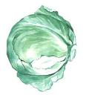
Закончи чистоговорки, а помогут тебе в этом картинки.
Ес – ес – ес дремучий…
Ок – ок – ок оса пьёт …
Ас – ас – ас какой вкусный …
Уста – уста – уста хрустящая …
Нос – нос – нос на столе …
Тус – тус – тус колючий …

Slide 11

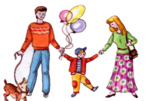

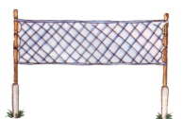
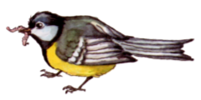

Сложи пирамидку. Подбирай картинку к слогу.
7
СИ
СЕ

Slide 12

Составь из слогов целое слово и ты увидишь, кто спрятался в звездах.
ТА
ГУ
СЯ

Slide 13

Составь из слогов целое слово и ты увидишь, кто спрятался в звездах.
ЛЁК
ВА
СИ

Slide 14
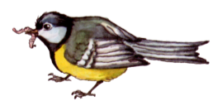
Составь из слогов целое слово и ты увидишь, кто спрятался в звездах.
ЦА
СИ
НИ

Slide 15
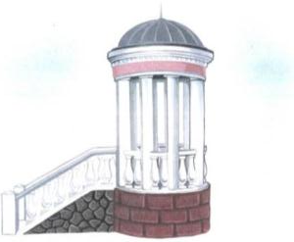
Составь из слогов целое слово и ты увидишь, кто спрятался в звездах.
КА
БЕ
СЕД

Slide 16
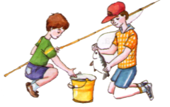
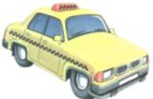
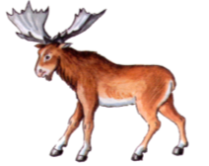

Закончи чистоговорки, а помогут тебе в этом картинки.
СЯ – СЯ – СЯ мы поймали …
СИ – СИ – СИ едет Сима на …
УСЬ – УСЬ – УСЬ из реки выходит…
ОСЬ – ОСЬ – ОСЬ шёл зимой по лесу …

Slide 17
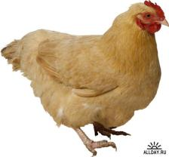
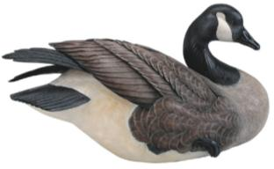
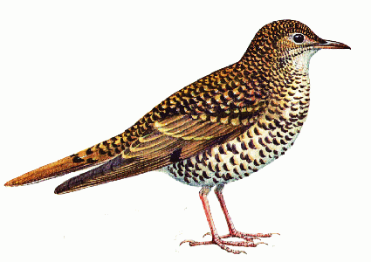
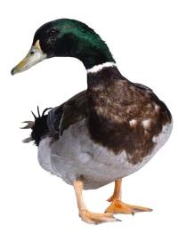
Назови лишнюю птицу.
КУРИЦА
ГУСЬ
ДРОЗД
УТКА

Slide 18
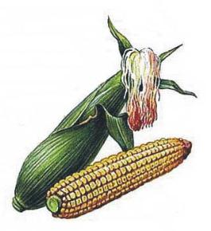
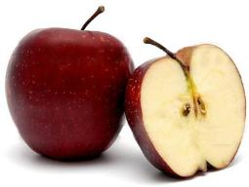
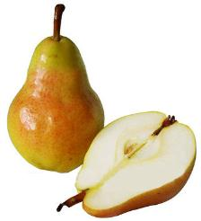
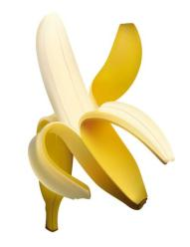
КУРУЗА
ЯБЛОКО
ГРУША
БАНАН

Slide 19
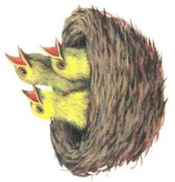
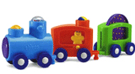
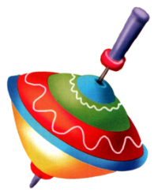

ПОЕЗД
ГНЕЗДО
ВЕДРО
ЮЛА

Slide 20

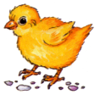



Поиграй в игру «Один – много».
ЦЕПЬ - . . .
ЦЫПЛЕНОК - . . .
ЦАПЛЯ - . . .
ЦИРК - . . .
4
4
7
ЦИРКУЛЬ - . . .
ЦИФРА - . . .

Slide 21
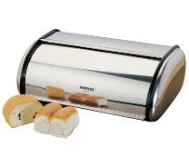
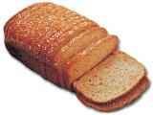
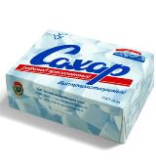
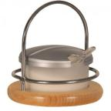

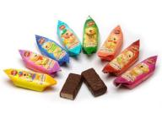
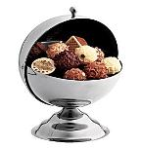
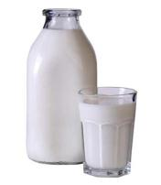
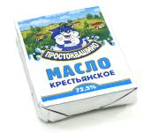
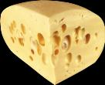
«Что куда кладут?»
Хлеб кладут в ...
Сахар кладут в ...
Конфеты кладут в ...
Молоко кладут в ...
Масло кладут в ...
Сыр кладут в ...

Slide 22


Продаёт перец …
ХИТРЕЦ
Поёт на концерте …
ТАНЦОР
Занимается борьбой …
ПРОДАВЕЦ
Плавает на соревнованиях …
ПЕВЕЦ
Танцует на концерте …
ПЛОВЕЦ
Хитрит всё время …
БОРЕЦ
«Кто что делает?»

